Slide 1
COVID-19: Lage National, 07.10.2020 Informationen für den Krisenstab
Datenstand | Anzahl | Änderung zum Vortag |  | Inzidenz (Fälle/ 100.000 Einw.)
07.10.2020; 0:00 Uhr |  | Ganze Zahl | Prozent
Bestätigte Fälle | 306.086 | + 2.828 | +0,93% | 368
Verstorbene | 9.562 | + 16 | +0,17% | 11,5
Anteil Verstorbene | 3,1%
Genesene | ca. 267.700
7-Tage-Inzidenz | 18,6
Schätzung der Reproduktionszahl (R)
Schätzung der Reproduktionszahl (4-Tage-R):
07.10.2020: 1,10 (95%-Prädiktionsintervall: 0,91 – 1,31)
06.10.2020: 1,15 (95%-Prädiktionsintervall: 0,92 – 1,38)
Schätzung eines stabileren R (7-Tage-R):
07.10.2020: 1,11 (95%-Prädiktionsintervall: 1,00 – 1,21)
06.10.2020: 1,08 (95%- Prädiktionsintervall: 0,96 – 1,20)
DIVI Datenstand 06.10.2020 | Anzahl | Änderung zum Vortag
Aktuell ITS | 449 | +2
Beatmet | 219 | +9
Notes:
Quelle: Ordner des aktuellen Lageberichts S:\Projekte\RKI_nCoV-Lage\3.Kommunikation\3.7.Lageberichte

Slide 2
Anzahl der übermittelten COVID-19-Fälle nach Meldewoche (07.10.2020, 0:00 Uhr)

Slide 3
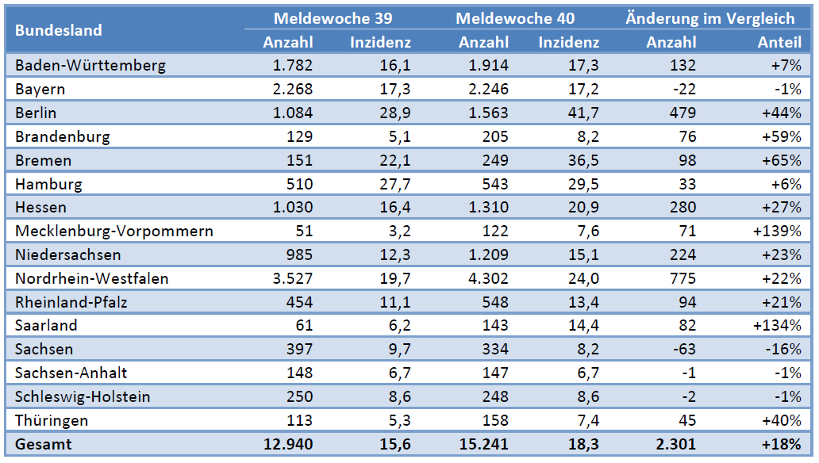
Übermittelte Anzahl der COVID-19-Fälle sowie Inzidenz pro Bundesland in Deutschland in den Meldewochen 39 und 40 (06.10.2020, 0:00 Uhr)

Slide 4
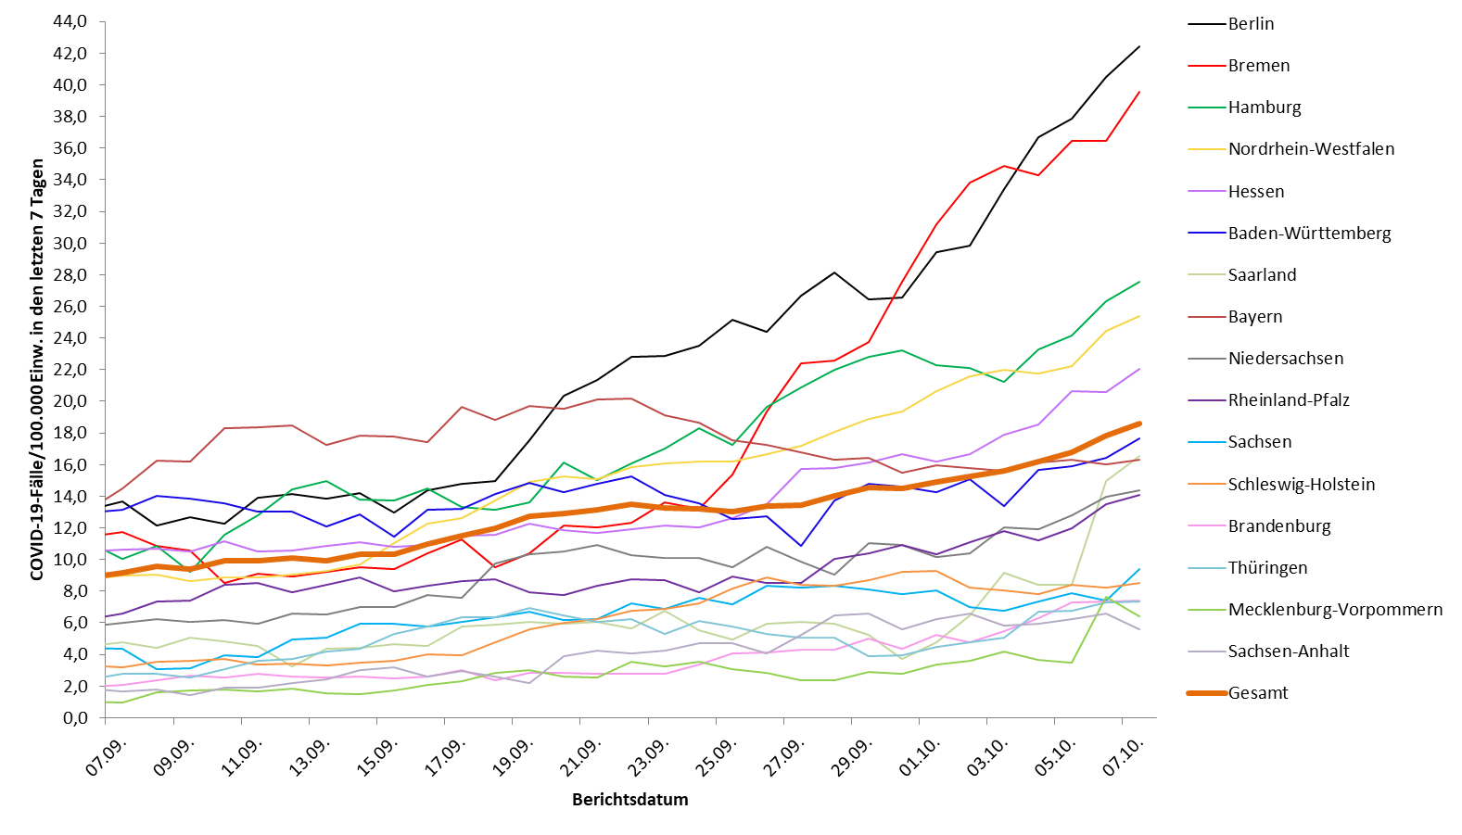
7-Tage-Inzidenz der Bundesländer nach Berichtsdatum (Datenstand 07.10.2020 0:00 Uhr)
Notes:
Datei Fallzahlen_kumulativ_Datum

Slide 5
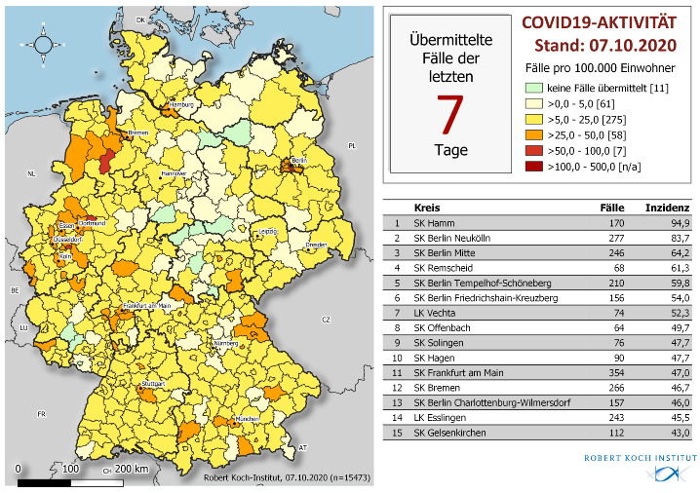
Geografische Verteilung in Deutschland: 7-Tage-Inzidenz
n = | 15.473
58 | LK mit 7-Tages-Inzidenz >25-50 Fälle/100.000 Einw.
7 | LK mit 7-Tages-Inzidenz >50-100 Fälle/100.000 Einw.
0 | LK mit 7-Tages-Inzidenz >100-500 Fälle/100.000 Einw.

Slide 6
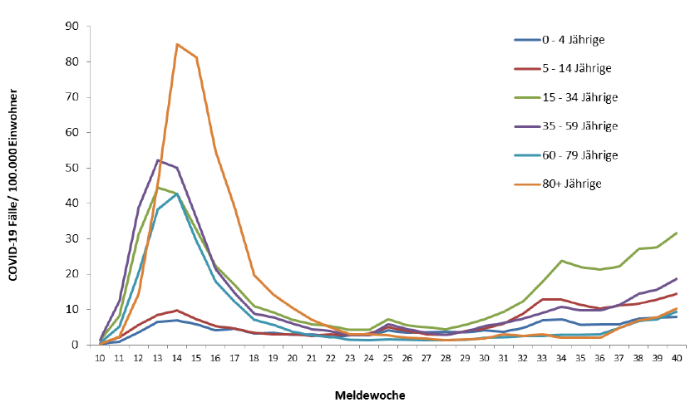
Darstellung der übermittelten COVID-19-Fälle/ 100.000 Einwohner in Deutschland nach Altersgruppen und Meldewoche (06.10.2020, 0:00 Uhr)

Slide 7
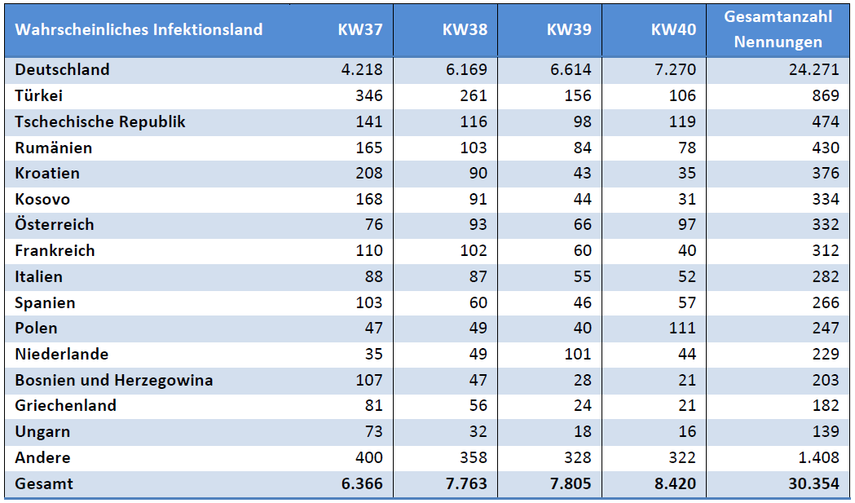
Die 14 neben Deutschland am häufigsten genannten Infektionsländer der übermittelten COVID-19-Fälle, KW 37-40 (30.354 Nennungen, Mehrfachnennungen möglich), 06.10.2020, 00:00 Uhr.
Notes:
s. Lagebericht vom vorigen Di

